Slide 1
UBND Quận Long Biên
Trường Mầm non Long Biên A
Lĩnh vực: Phát triển nhận thức
Đề tài: Nhận biết phân biệt hình tròn, hình vuông
Lứa tuổi: 3 - 4 tuổi
Giáo viên: Nguyễn Thị Hải Yến _ MGB C2

Slide 2
Đây là hình gì?
Hình tròn

Slide 3
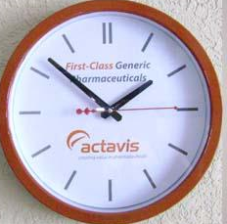
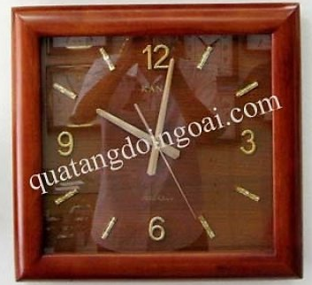
Tìm các đồ vật có dạng hình tròn

Slide 4
Đây là hình gì?
Hình vuông

Slide 5
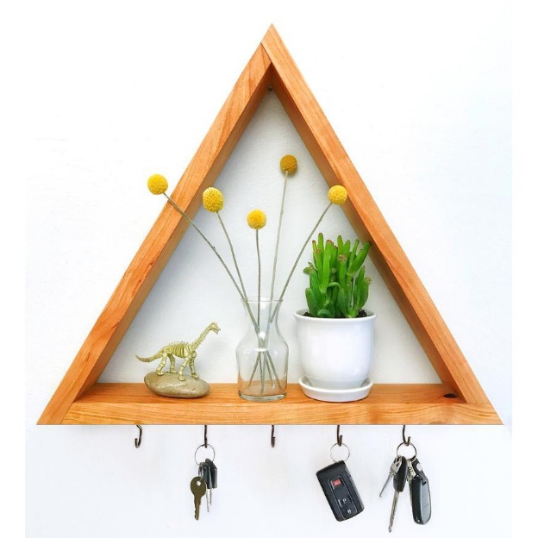
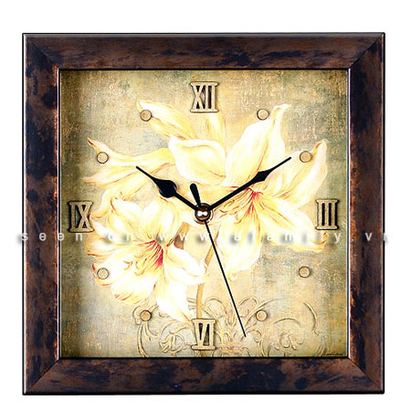
Tìm các đồ vật có dạng hình chữ nhật

Slide 6
Trò chơi:
Thử tài của bé

Slide 7
Đâu là hình vuông?

Slide 8
Đâu là hình tròn?

Slide 9
Hãy chỉ ra đâu là hình tròn và hình vuông?

Slide 10
Trò chơi 2:
Thử tài của bé

Slide 11
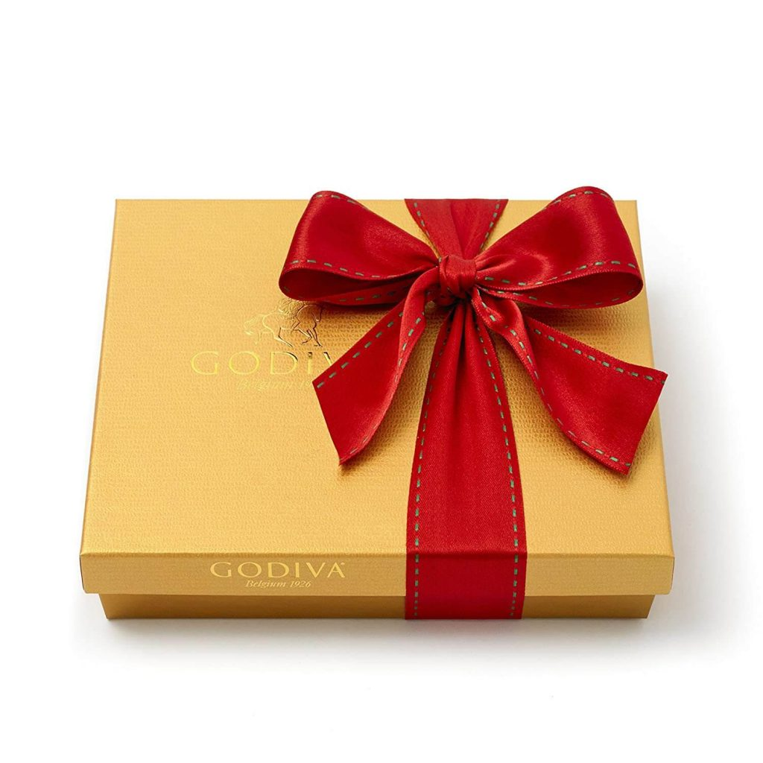
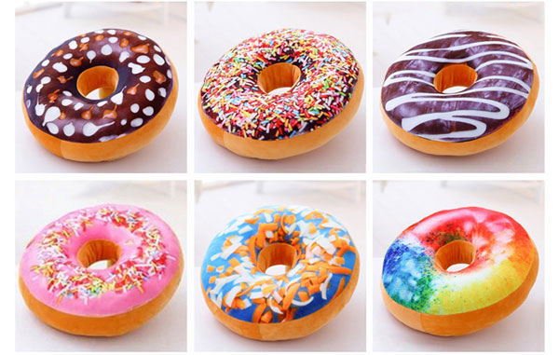
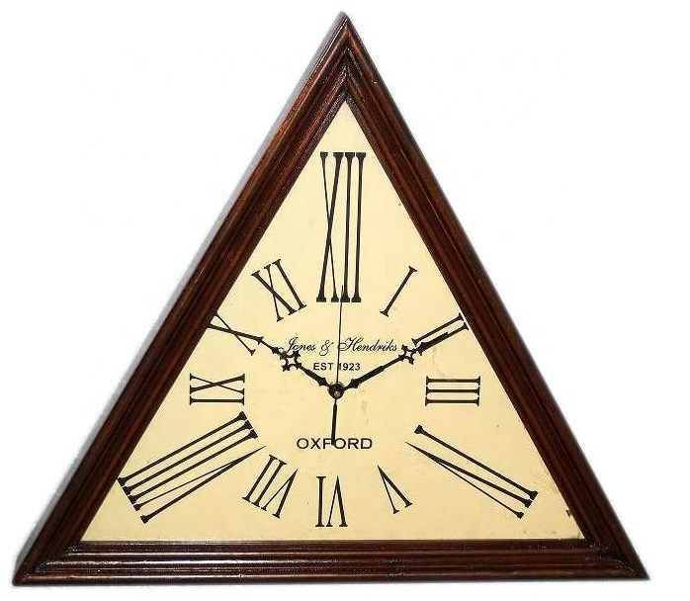
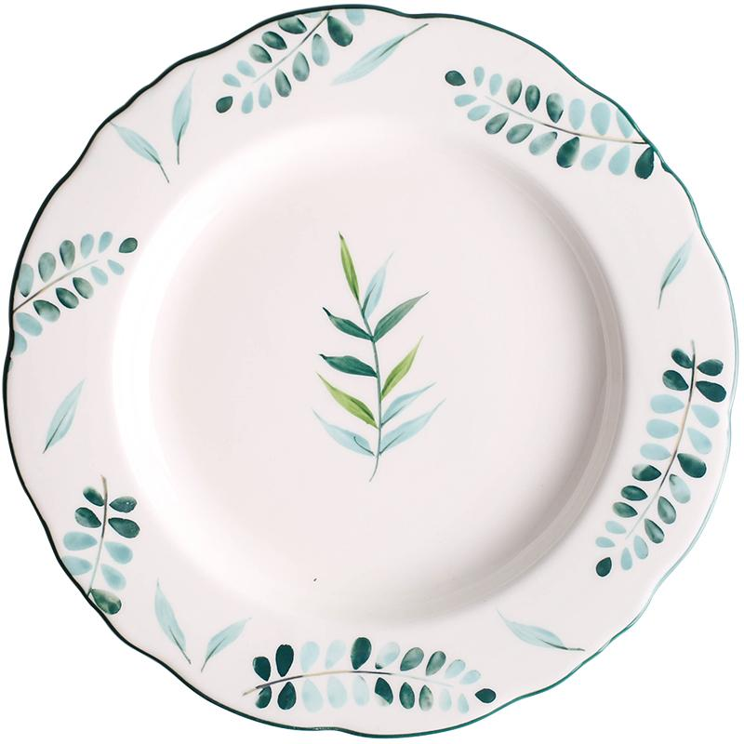
Hãy chọn ra các đồ vật có hình tròn?

Slide 12
Hãy chọn ra các đồ vật có hình vuông?

Slide 13
Hẹn gặp lại các con vào các buổi học sau

